Slide 1
TERVETULOA KAUHAVAN LUKIOON!
Täsmäpäivä 20.1.2026
Toni Uusimäki, rehtori

Slide 2
Päivän ohjelma
Klo 8.00-8.30 Täsmäpäivän avaus (rehtori), ryhmiin jako, päivän ohjelman esittely sekä nykyisten lukiolaisten musiikki- ja tanssiesitykset (auditorio)
Klo 8.30–9.00 Aamiainen ruokasalissa
Klo 9.00–9.40 Oppitunneilla vierailut
Klo 9.40-10.00 Välitunti
Klo 10.00-11.30 Oppitunneilla erillisen aikataulun mukaan (tutorit)
Klo 11.30-12.15 Ruokailu
Klo 12.15 Siirtyminen Yrkkärille oman ryhmän ja tutorin kanssa. Lasisiipi tutuksi –suunnistus klo 12.30-13.15.
Klo 13.30–13.45 Kahvitus koulukeskuksessa, täsmäpäivä päättyy.

Slide 3
Verkostoitunut yleislukio
155 opiskelijaa, 20 opettajaa
Monipuolinen yleislukio, joka profiloitunut yrittäjyyteen, kansainvälisyyteen ja liikunnan monilajiryhmän toimintaan
Perinteisesti pärjännyt valtakunnallisesti hyvin yo-kirjoitusten tuloksissa
Noin 85% ylioppilaista sijoittunut yliopistoihin ja ammattikorkeakouluihin

Slide 4
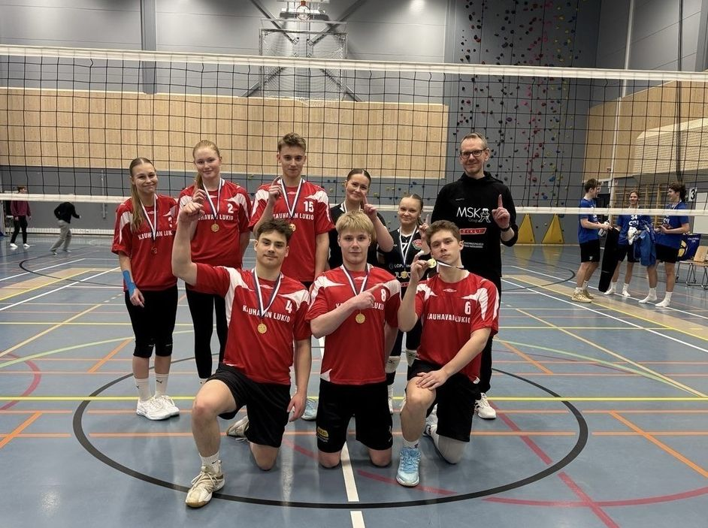
Liikunnan monilajiryhmä
KLL:n mestarit
joulukuu 2025

Slide 5

Yrittäjyys – Sinustako uusi Warren Buffet?
NYTin lukiolaisen sijoittajakoulu YH7A
-ykköseltä kakkosen kevääseen astiT

Slide 6
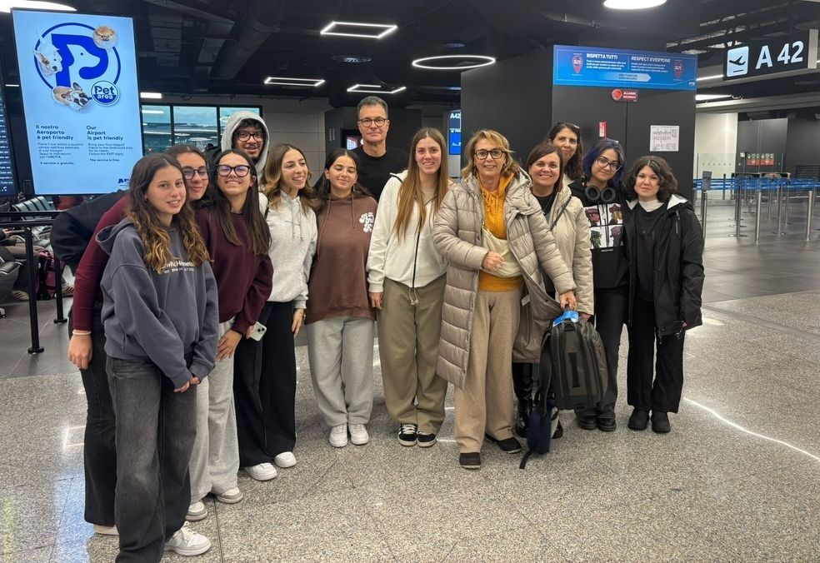
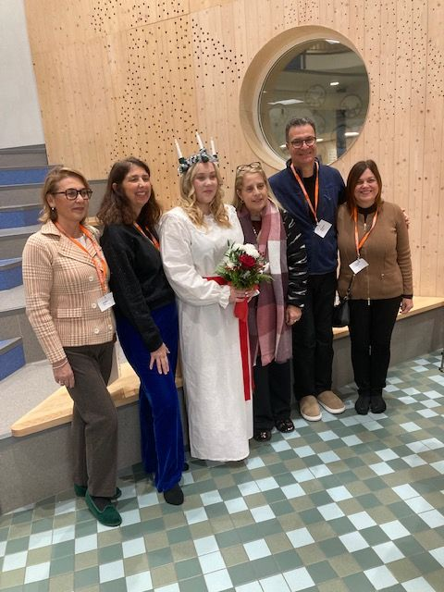
Kansainväliset projektit ja retket
Keväällä 2026
kohti Sisiliaa!

Slide 7
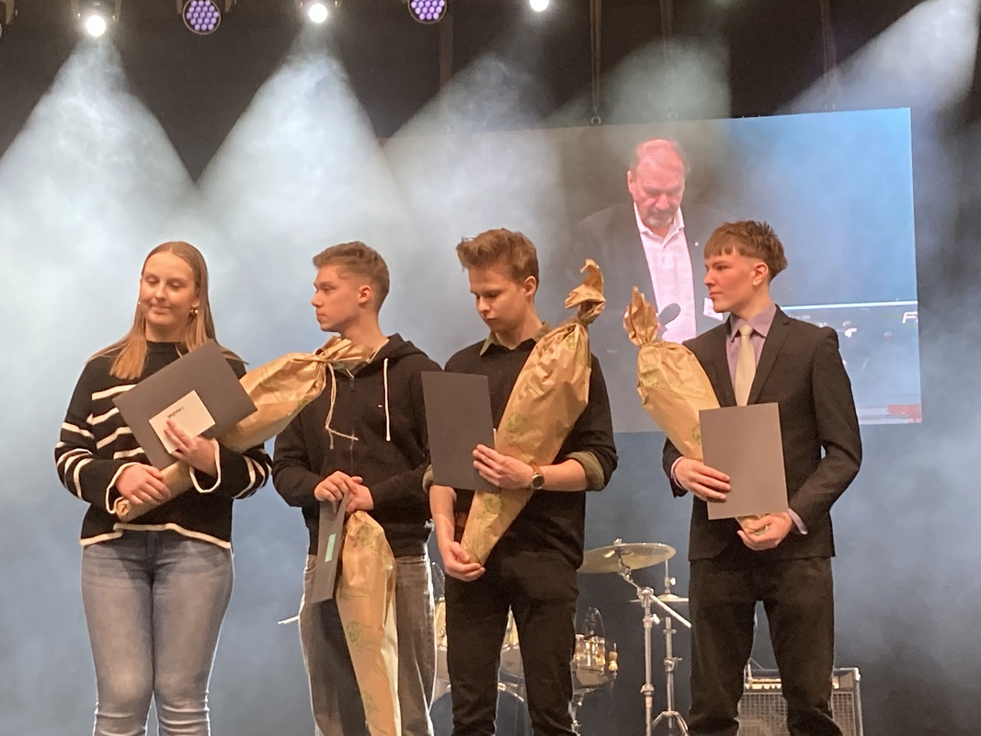
Puhetaitokilpailu 2026: sijat 1-2 ja 4-5

Slide 8
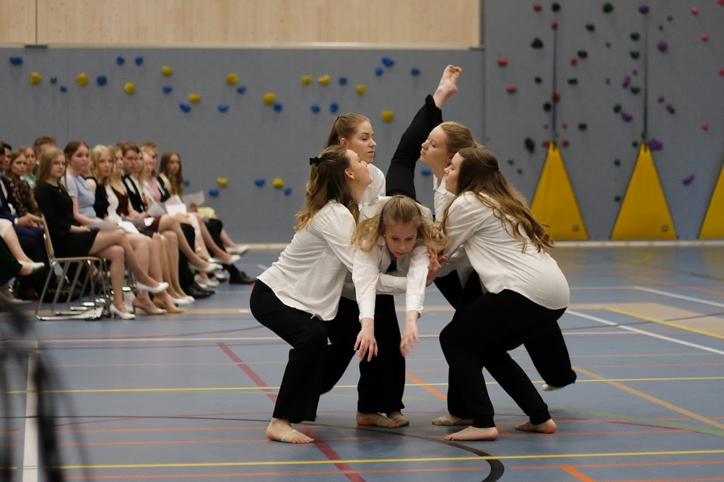
Lukiodiplomit: musiikki, kuvataide, liikunta ja tanssi
Syksyllä 2029
yo-kirjoitusaineiksi

Slide 9
Lukion erityisiä opintojaksoja
Tähdet ja avaruus
Lukiolaisen sijoittajakoulu
Reippaasti luontoon
Lumilajit tutuksi
Let’s dance
Musiikkivideopaja
Lukupassi
Ilmaisutaito
Elokuvan lumoa
Verkko-ohjelmointi

Slide 10
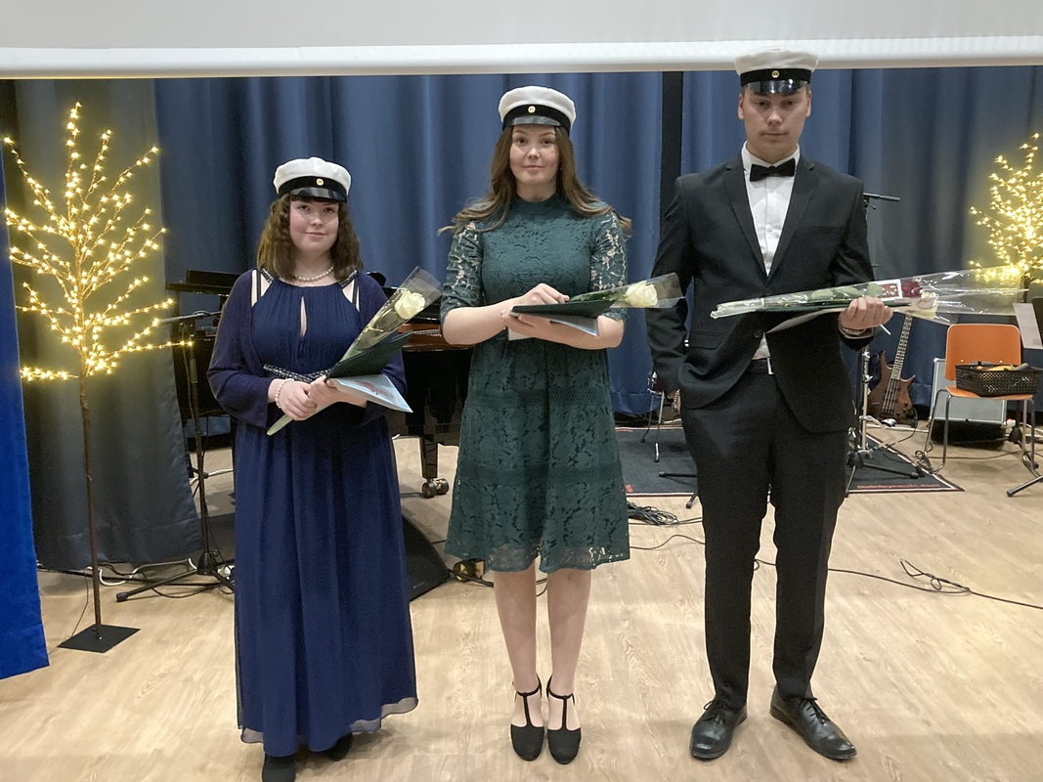
Kohti valkolakkia ja jatko-opintoja

